Slide 1

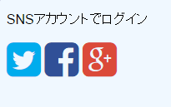
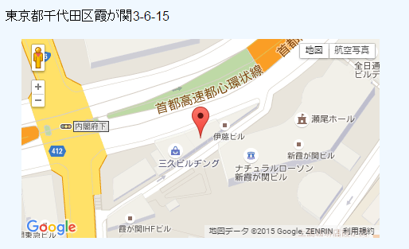

うきうき
Utopia
TOP
HOW TO
ACCESS
ログイン
霞ヶ関駅から徒歩10分
国会議事堂駅から徒歩5分

Slide 2
うきうき
Utopia
TOP
HOW TO
ACCESS
新規登録
氏名
郵便番号
住所検索
住所
番地
e-mail（ID)
※確認用
クレジットカード
会社
ｶｰﾄﾞ番号
期限月
期限年
名義（ローマ字）
パスワード
※確認用
登録

Slide 3
うきうき
Utopia
TOP
HOW TO
ACCESS
登録確認画面
データが出力される

Slide 4
うきうき
Utopia
TOP
HOW TO
ACCESS
登録完了

Slide 5
うきうき
Utopia
TOP
HOW TO
ACCESS
マイページ画面
～様
所持チケット
チケット新規購入
設定変更
ログアウト

Slide 6
うきうき
Utopia
TOP
HOW TO
ACCESS
チケット購入画面
日にち
チケット購入
合計金額
～円
キャンセル
購入

Slide 7
うきうき
Utopia
TOP
HOW TO
ACCESS
チケット購入確認画面
日にち
チケット
戻る
完了

Slide 8
うきうき
Utopia
TOP
HOW TO
ACCESS
チケット購入完了画面
購入完了しました。

Slide 9
うきうき
Utopia
管理者画面
購入情報
選んだ情報が出力される
チケット情報
選んだ情報が出力される
購入情報 ｜ チケット情報 ｜ 会員情報［ログアウト］

